Slide 1
স্বাগতম

Slide 2
পরিচিতি
মোঃ আমিনুল ইসলাম (সহঃশিক্ষক গণিত)
চাঁদপুর আহমাদিয়া ফাযিল মাদ্রাসা।
চাঁদপুর সদর, চাঁদপুর।
মোবাঃ-01911272437।
শ্রেণীঃ দশম
অধ্যায়ঃ ত্রয়োদশ(প্রিজম)
সময়ঃ ৪০ মিনিট

Slide 3
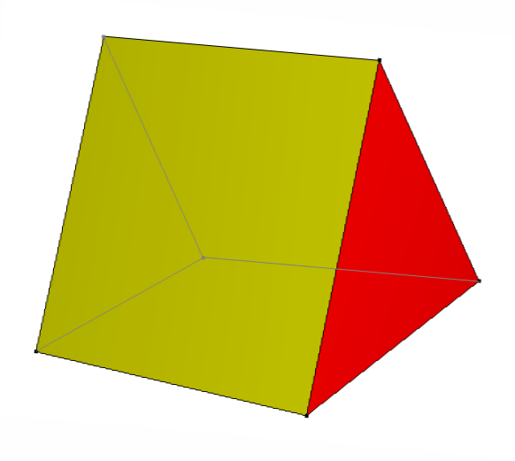
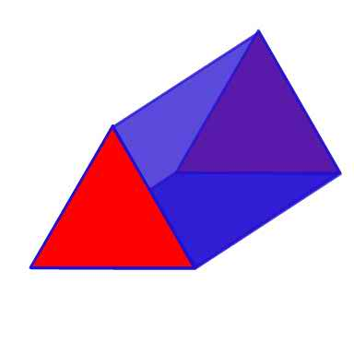
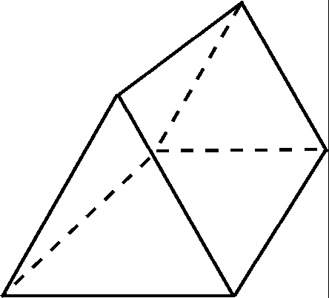
চিত্রগুলো দেখি এবং কিসের চিত্র বলতে চেষ্টা করি।

Slide 4
প্রিজম

Slide 5
এই পাঠ শেষে শিক্ষার্থীরা...
১.প্রিজমের ক্ষেত্রফল ও আয়তন নির্ণয় করতে পারবে;
২.প্রিজম সংক্রান্ত সমস্যার সমাধান করতে পারবে;
৩.প্রিজম কাকে বলে তা বলতে জানতে পারবে।

Slide 7
প্রিজম

Slide 8
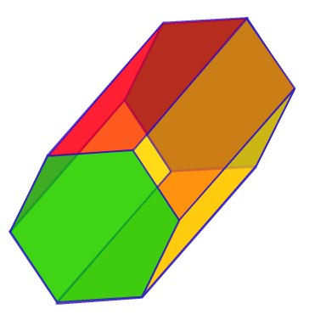
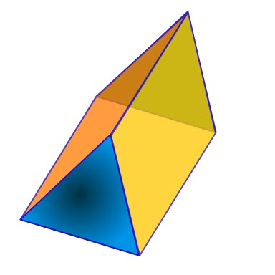
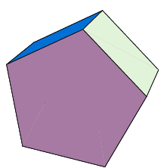
প্রিজমের আকৃতি।
ত্রিভূজাকৃতি প্রিজম
পঞ্চভূজাকৃতি প্রিজম
ষড়ভূজাকৃতি প্রিজম

Slide 9
যে ঘনবস্তুর দুই প্রান্ত সর্বসম ও সমান্তরাল বহুভূজ বহুভুজ দ্বারা আবদ্ধ এবং অন্য তলগুলো সামান্তরিক তাকে প্রিজম বলে।

Slide 10
প্রিজমের সমগ্রতলের ক্ষেত্রফল=২(ভূমির ক্ষেত্রফল)+ পার্শ্বতলগুলোর ক্ষেত্রফল

Slide 11
উচ্চতা
ভূমি
প্রিজমের আয়তন = ভূমির ক্ষেত্রফল× উচ্চতা

Slide 13
দলগত কাজ
8cm
3cm
4cm
5cm
উপরের চিত্রটি লক্ষ করঃ
ক) প্রিজমের ভূমির ক্ষেত্রফল কত?
খ) প্রিজমের ক্ষেত্রফল ও আয়তন নির্ণয় কর।
গ) প্রিজমের ভূমির প্রতিটি বাহুর দৈর্ঘ্য ৪ সে. মি. হলে প্রিজমের ক্ষেত্রফল ও আয়তন নির্ণয় কর।

Slide 14
মূল্যায়ন
প্রিজম কী?
প্রিজমের ক্ষেত্রফলের সূত্রটি বল?
প্রিজমের আয়তনের সূত্রটি বল?

Slide 15
বাড়িরকাজ
8cm
উপরের চিত্রটি লক্ষ করঃ
ক) প্রিজমের ভূমির প্রতিটি বাহুর দৈর্ঘ্য ৪ সে. মি. হলে ভূমির ক্ষেত্রফল নির্ণয় কর।
খ) প্রিজমের ক্ষেত্রফল ও আয়তন নির্ণয় কর।

Slide 16
ধন্যবাদ

